Slide 1


PROYECTO “RecyBear”
PRESENTACIÓN FINAL PORTAFOLIO DE TÍTULO

Slide 2



PROYECTO “RecyBear”
Jorge Robles Jara
Scrum Master
Product Owner
INTEGRANTES DEL PROYECTO
Felipe Curin
Desarrollador
Felipe Peralta
Desarrollador

Slide 3
PROYECTO “RecyBear”
DESCRIPCIÓN DEL PROYECTO
Problema
Alto porcentaje de basura no se está reciclando.
Poca información y lugares donde conseguir información.
Los jóvenes no se interesan en reciclar.
No hay motivación o incentivos al reciclar.
Pocos puntos de reciclaje y algunos en mal estado.

Slide 4
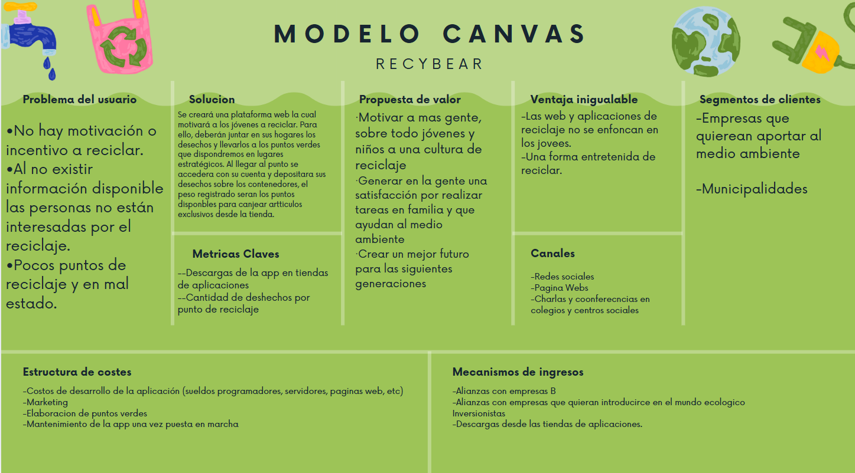
PROYECTO “RecyBear”

Slide 5
PROYECTO “RecyBear”
Objetivo General
Desarrollar RecyBear, una forma más entretenida de reciclar.
Con RecyBear se buscará motivar a mucha más gente a reciclar.
Objetivos Específicos
Generar App web.
Generar App Móvil.
Permitir entrega y retiro de material de reciclaje a través de la misma.
Sistema de metas y recompensas para los usuarios.
Visualizar los puntos verdes disponibles.
Permitir comunicación entre usuarios a través del foro.

Slide 6
PROYECTO “RecyBear”
Alcances y limitaciones del proyecto
Alcances
Limitaciones
Desarrollo de plataforma
Integración de balanza con arduino y módulo HX711.
Plataforma fácil de manejar por el administrador.
Seguridad y accesibilidad.
Manejo de los residuos reciclados.
Mantención de puntos verdes.

Slide 7
PROYECTO “Recybear”
Metodología de trabajo para el desarrollo del proyecto
Backlog del proyecto web
Backlog del proyecto móvil
HU001 | Registro Usuario
HU002 | Ingresar a la plataforma
HU003 | Ver perfil de usuario
HU004 | Editar perfil de usuario
HU030 | Ingresar a la plataforma
HU031 | Ver perfil de usuario
HU032 | Moderar publicaciones del foro
HU033 | Gestionar retiros de reciclaje
HU036 | Ingresar a la plataforma
HU037 | Administrar usuarios
HU038 | Administrar Trabajadores
HU039 | Administrar Puntos limpios
H001 | Inicio de App
H002 | Iniciar Sesión
H003 | Ver menú de usuario
H004 | Ver perfil de usuario
H005 | Ver puntuación usuario
H006 | Ver puntos verdes
H007 | Ver mascota virtual
49 Historias de usuario
7 Historias de usuario

Slide 8
PROYECTO “RecyBear”
Cronograma para el desarrollo del proyecto
* Utilizar cronograma de inicio, indicando el cumplimiento al término del proyecto
Actividad | Fase 1 |  |  |  | Fase 2 |  |  |  |  |  |  |  |  |  |  |  | Fase 3
 | S 1 | S 2 | S 3 | S 4 | S 5 | S 6 | S 7 | S 8 | S 9 | S 10 | S 11 | S 12 | S 13 | S 14 | S 15 | S 16 |  | S 17 | S 18
AW Sprint 1
AW Sprint 2
AW Sprint 3
AW Sprint 4
AW Sprint 1
AW Sprint 2

Slide 9
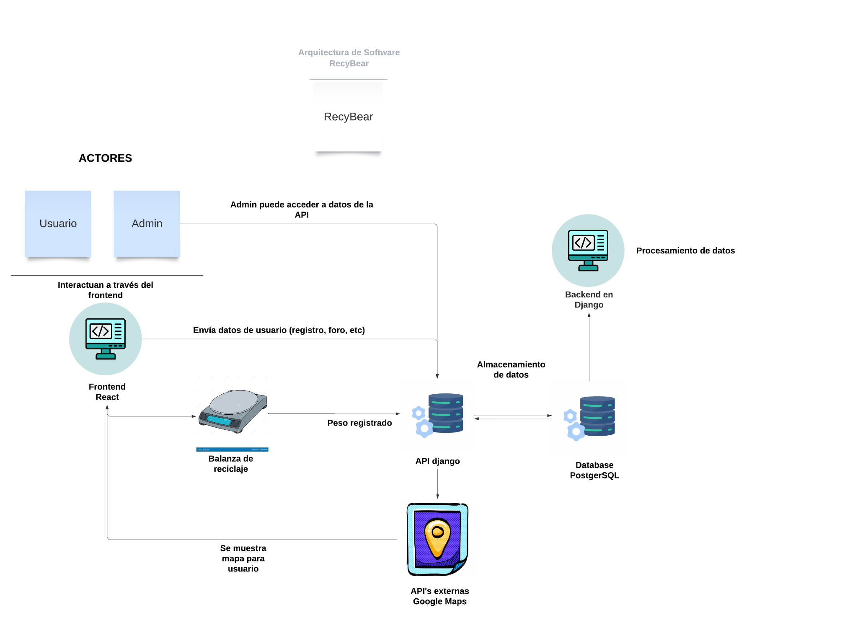
PROYECTO “RecyBear”
Arquitectura del software

Slide 10
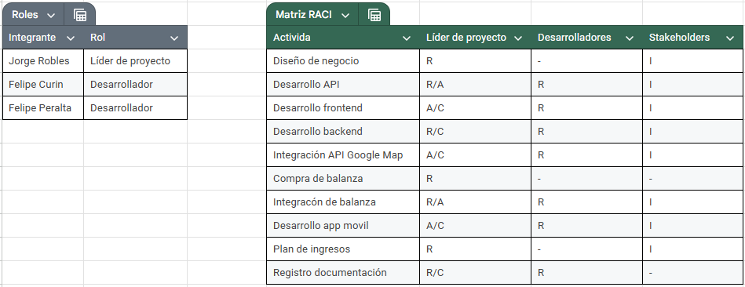
Matriz RACI
PROYECTO “RecyBear”

Slide 11
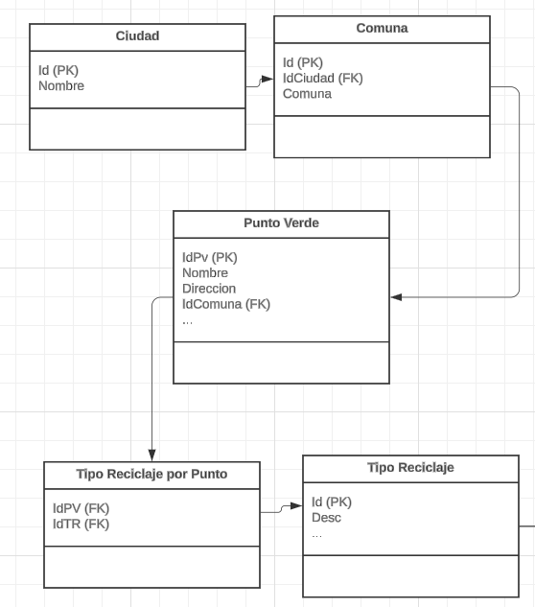
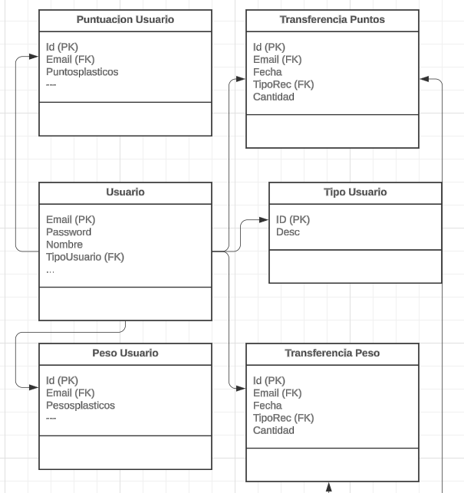
Modelo de datos
PROYECTO “RecyBear”
Puntos Verdes
Usuarios y puntuación

Slide 12




PROYECTO “RecyBear”
Tecnologías utilizadas

Slide 13
PROYECTO “RecyBear”
Costos
 | Mes 1 | Mes 2 | Mes 3 | Mes 4 | Total
Ingresos
Inversión | 15.000.000 |  |  |  | 15.000.000
Saldo Anterior |  | 9.505.000 | 8.110.000 | 6.695.000
Cuota 1 |  | 2.500.000 |  |  | 2.500.000
Cuota 2 |  |  | 2.500.000 |  | 2.500.000
Cuota 3 |  |  |  | 3.000.000 | 3.000.000
Otros
Total Ingresos | 15.000.000 | 12.005.000 | 10.610.000 | 9.695.000 | 47.310.000
Egresos
Oficina | - | - | - | - | -
Equipos | 1.500.000 | - | - | - | 1.500.000
Registro de Dominio + Hosting | 150.000 | 50.000 | 50.000 | 50.000 | 300.000
Sueldos | 2.400.000 | 2.400.000 | 2.400.000 | 2.400.000 | 9.600.000
Imprevistos | 100.000 | 100.000 | 100.000 | 100.000 | 400.000
Compras Infra |  |  | 20.000 |  | 20.000
Amortización Crédito | 1.345.000 | 1.345.000 | 1.345.000 | 1.345.000 | 5.380.000
Total Egresos | 5.495.000 | 3.895.000 | 3.915.000 | 3.895.000 | 17.200.000
Flujo | 9.505.000 | 8.110.000 | 6.695.000 | 5.800.000 | 30.110.000

Slide 14
PROYECTO “RecyBear”
DEMOSTRACIÓN DEL RESULTADO DEL PROYECTO

Slide 15
PROYECTO “RecyBear”
Resultados obtenidos

Slide 16
PROYECTO “RecyBear”
Obstáculos presentados durante el desarrollo

Slide 17
PREGUNTAS DE LA COMISIÓN

